Slide 1



APRESENTANDO o
Matheus Marques Portela
João Luccas Marques
Pedro Henrique Echebarria
Marcos Paulo Moreira
Victor Manoel
Victor Duarte

Slide 2
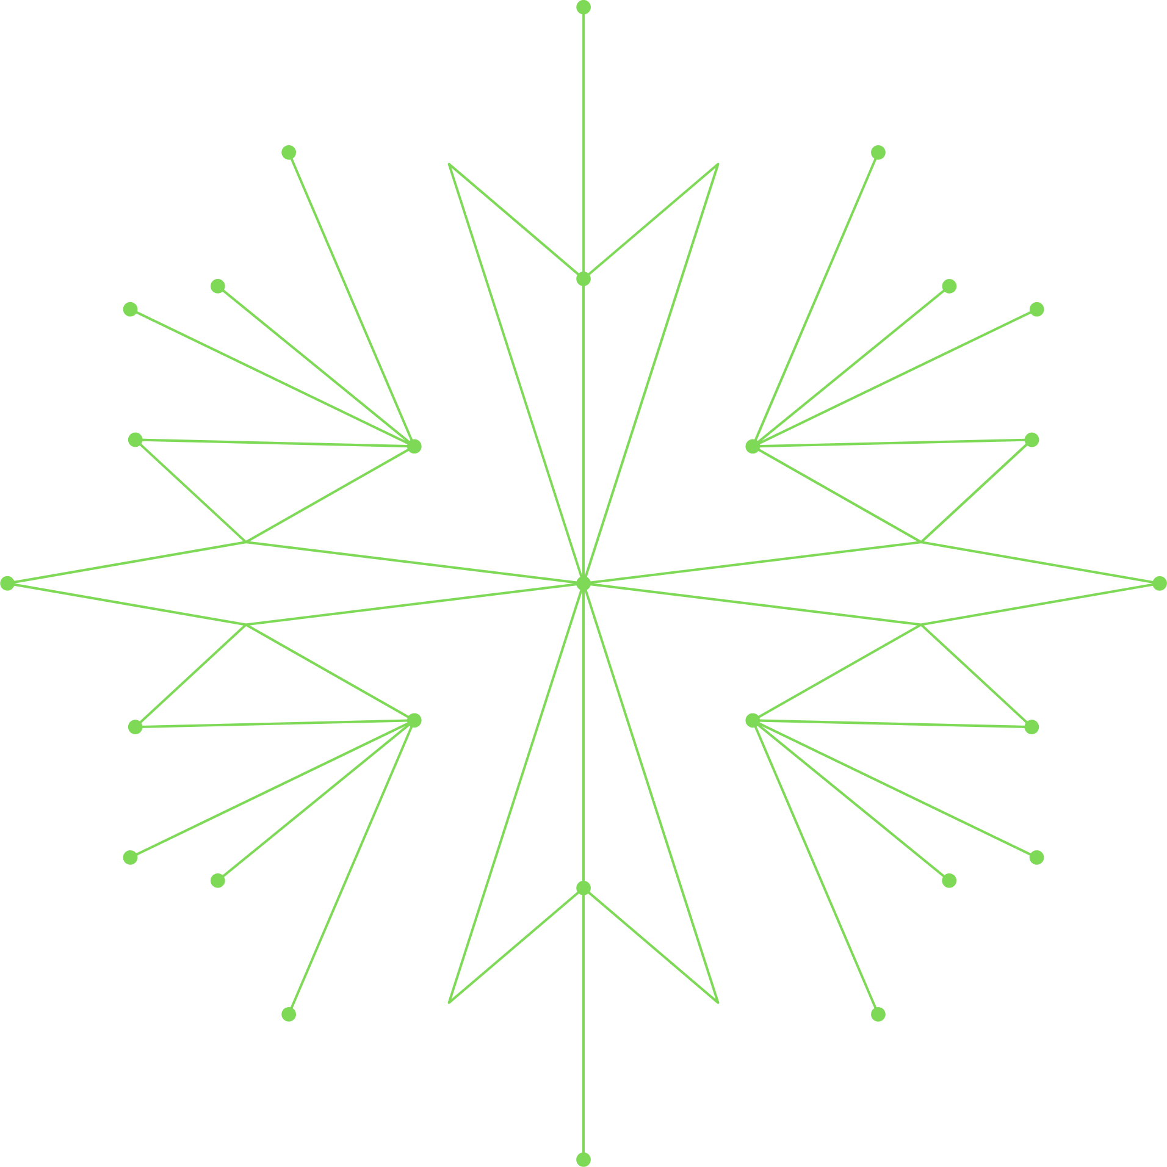

O PROBLEMA A SER RESOLVIDO
Atualmente o mercado é composto por aproximadamente 99% de PME’s e compõe 30% do PIB segundo o SEBRAE. Sendo que maioria dessas não possuem um gerenciamento e tem dificuldades em sua gestão, e isso está incluso custo e falta de ferramentas no mercado voltada a elas.

Slide 3


99%
% PIB
PÚBLICO ALVO
30%
QTD DE EMPREGOS
Pequenas empresas representam aproximadamente 99% do total de negócios no Brasil, com base em dados do Ministério da Economia e do Sebrae. Esses negócios são cruciais para a economia, respondendo por cerca de 30% do PIB e empregando a maioria da mão de obra formal do país.
16.1 Milhões

Slide 4


MERCADO
O mercado de ERP para pequenas empresas está crescendo rápido e passando por forte digitalização. As empresas buscam sistemas mais simples, em nuvem e com apoio de inteligência artificial. Apesar da concorrência, ainda faltam soluções modernas e acessíveis para PMEs, o que abre uma grande oportunidade para expansão de ERPs como o POWP.

Slide 5




NOSSA SOLUÇÃO
CUSTO
O POWP vem para resolver esse problema, com uma solução de ERP modal, aonde o usuário paga somente pelo que desejar. Nosso diferencial está na modulação do sistema e IA integrada aonde a mesma oferta insights e melhora na tomada de decisões.
BENEFÍCIO
ACESSIBILIDADE

Slide 6





NOSSOS DIFERENCIAIS
Nossos diferenciais se enquadram na modularidade do sistema, aonde o usuário escolhe o módulo que melhor se enquadra para sua empresa, assim diminuindo seu custo.
Optamos por uma arquitetura moderna no desenvolvimento.
Foco real em PME’s, aonde nosso sistema foi feito para atender esse público.
VALOR
MODULARIDADE
FOCO PME’S
ARQUITETURA
MODERNA

Slide 7




BENEFICIOS AO USUÁRIO
ECONOMIA DE TEMPO
REDUÇÃO DE ERROS
CENTRALIZAÇÃO DA GESTÃO
SIMPLICIDADE EM SEU USO

Slide 8





TECNOLOGIAS

Slide 9





VALIDAÇÃO DO PROBLEMA
FALTA DE ORGANIZAÇÃO
USO EXCESSIVO DE PLANILHAS E ANOTAÇÕES
FALTA DE FERRAMENTAS QUE ATENDAM SOMENTE O ESSENCIAL
CUSTO ELEVADO DE OUTROS SISTEMAS

Slide 10
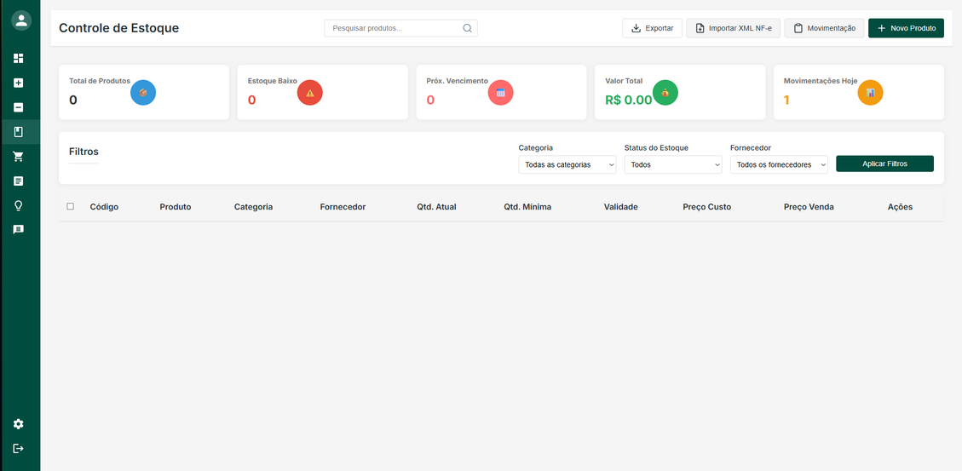
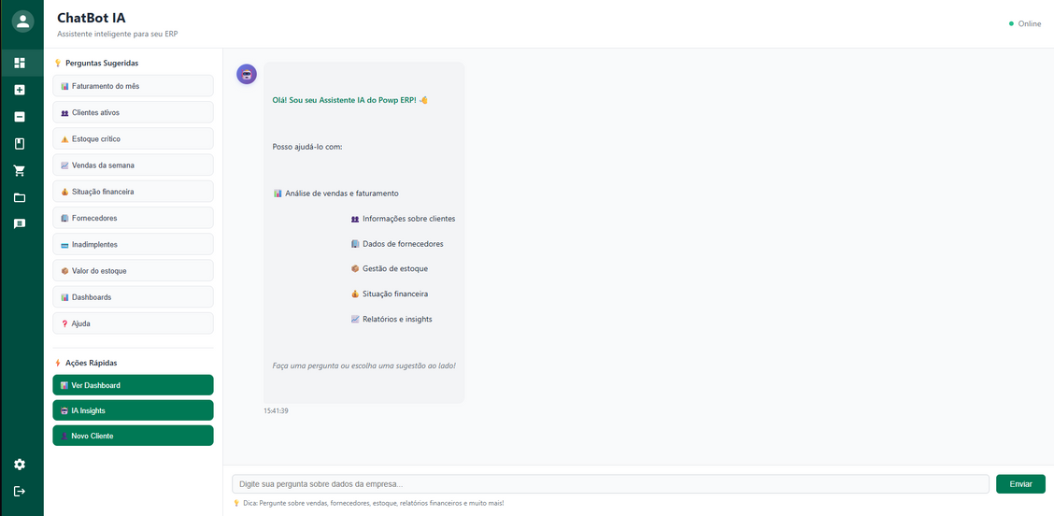
MOCKUP
CONTROLE DE ESTOQUE
CHAT DE INSIGHTS

Slide 11




ROADMAP
NOVOS MODULOS
NOVAS TECNOLOGIAS
AMPLIAR USO DE IA
APP MOBILE

Slide 12



MUITO OBRIGADO!
Alguma Dúvida?

